Slide 1
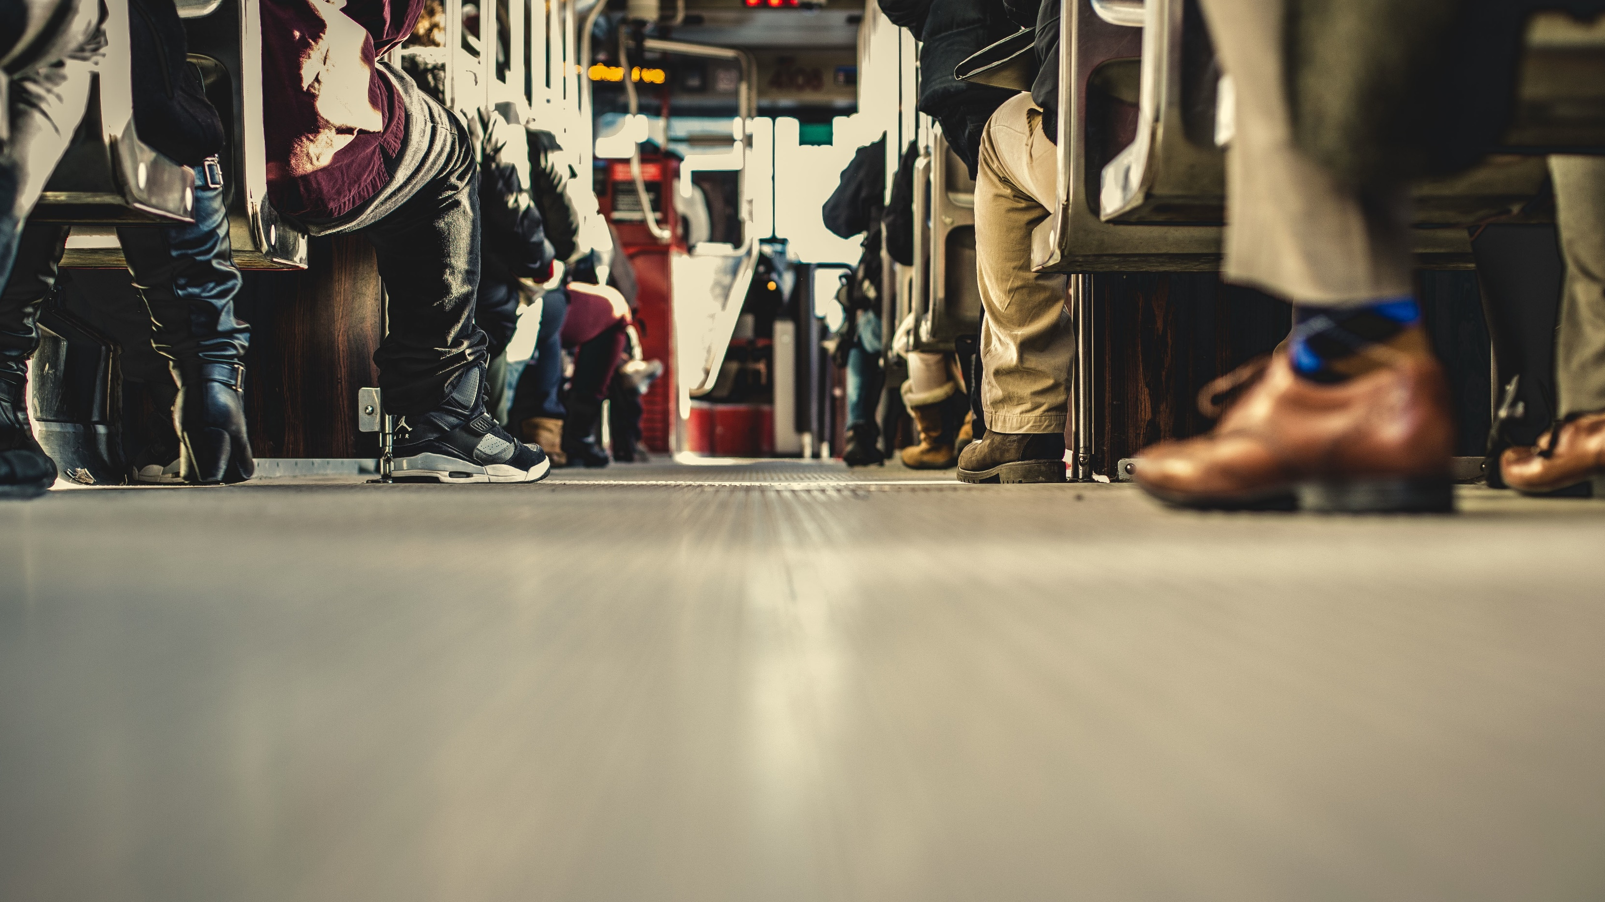
2 Tim 2:1-7
Die Evangelie deur generasies

Slide 2
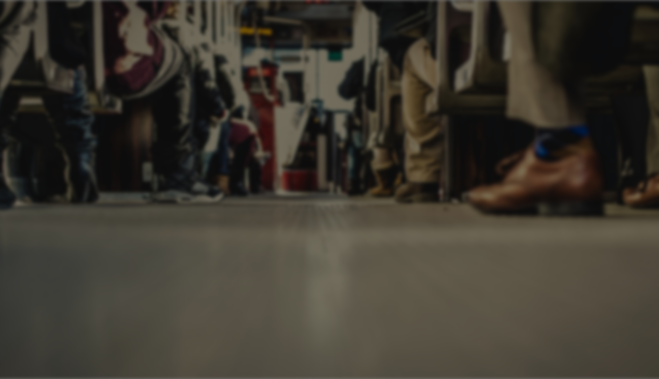
2 Tim 2:1-7 (AFR83)
¹ Jy dan, my seun, wees sterk deur die genade wat ons in Christus Jesus het. ² Wat jy my voor baie getuies hoor verkondig het, moet jy toevertrou aan betroubare manne wat bekwaam sal wees om dit ook aan ander te leer. ³Dra jou deel van die ontberings soos 'n goeie soldaat van Christus Jesus.
Caption

Slide 3
2 Tim 2:1-7 (AFR83)
⁴ 'n Soldaat in aktiewe diens wat sy bevelvoerder tevrede wil stel, bemoei hom nie met die dinge van die gewone lewe nie. ⁵ 'n Atleet wat aan 'n wedstryd deelneem, kan die prys wen slegs as hy volgens die reëls meeding. ⁶ Die boer wat die harde werk doen, behoort eerste 'n deel van die oes te kry. ⁷ Dink na oor wat ek sê; die Here sal jou insig gee om alles te verstaan.
Caption

Slide 4
2 Tim 2:1-2 (AFR83)
¹ Jy dan, my seun, wees sterk deur die genade wat ons in Christus Jesus het. ² Wat jy my voor baie getuies hoor verkondig het, moet jy toevertrou aan betroubare manne wat bekwaam sal wees om dit ook aan ander te leer.
Caption

Slide 5
2 Tim 2:2 (AFR83)
² Wat jy my voor baie getuies hoor verkondig het, moet jy toevertrou aan betroubare manne wat bekwaam sal wees om dit ook aan ander te leer.
Caption

Slide 6
Die Evangelie deur generasies
Ons kan net vir ander gee wat ons het.
Caption

Slide 7
2 Tim 2:2 (AFR83)
² Wat jy my voor baie getuies hoor verkondig het, moet jy toevertrou aan betroubare manne wat bekwaam sal wees om dit ook aan ander te leer.
Caption

Slide 8
Die Evangelie deur generasies
Ons kan net vir ander gee wat ons het.
Ons bewaar die Evangelie deur dit aan betrouwbare mense toe te vertrou.
Caption

Slide 9
2 Tim 2:2 (AFR83)
² Wat jy my voor baie getuies hoor verkondig het, moet jy toevertrou aan betroubare manne wat bekwaam sal wees om dit ook aan ander te leer.
Caption

Slide 10
Die Evangelie deur generasies
Ons kan net vir ander gee wat ons het.
Ons bewaar die Evangelie deur dit aan betrouwbare mense toe te vertrou.
Betrouwbare mense is mense met karakter.
Caption

Slide 11
2 Tim 2:1 (AFR83)
¹ Jy dan, my seun, wees sterk deur die genade wat ons in Christus Jesus het.
Caption

Slide 12
1 Cor 15:10 (AFR53)
¹⁰Maar deur die genade van God is ek wat ek is, en sy genade aan my was nie tevergeefs nie; maar ek het oorvloediger gearbei as hulle almal; nogtans nie ek nie, maar die genade van God wat met my is.
Caption

Slide 13
2 Tim 1:9 (AFR53)
⁹wat ons gered en geroep het met ’n heilige roeping, nie volgens ons werke nie, maar volgens sy eie voorneme en genade wat ons van ewigheid af in Christus Jesus geskenk is,
Caption

Slide 14
Die Evangelie deur generasies
Ons kan net vir ander gee wat ons het.
Ons bewaar die Evangelie deur dit aan betroubare mense toe te vertrou.
Betroubare mense is mense met karakter.
Ons doen dit nie net vir Jesus nie, maar ook saam met Jesus.
Caption

Slide 15
3 Johannes 1:4 (AFR53)
⁴Ek het geen groter blydskap as dit nie, dat ek hoor dat my kinders in die waarheid wandel.
Caption

Slide 16
Die Evangelie deur generasies
Het jy die Evangelie ontvang?
Deel jy die Evangelie met ander?
Fokus jy op karakter en vaardigheid?
Is jy besig om nie net vir Jesus te lewe nie, maar ook saam met Jesus?
Caption

